Slide 2
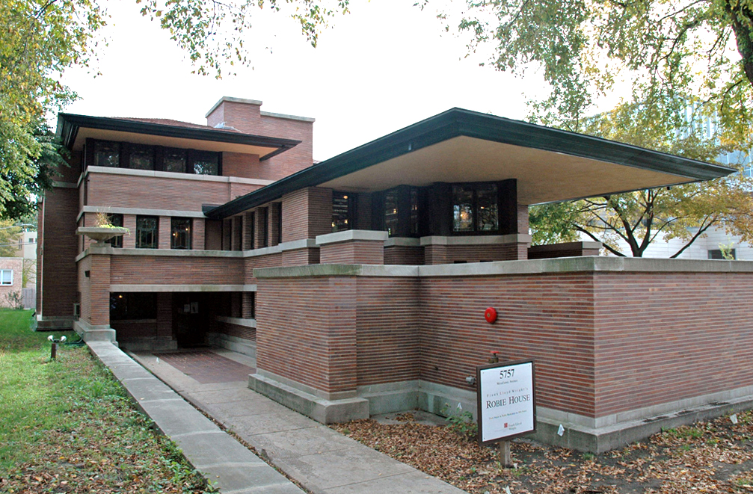
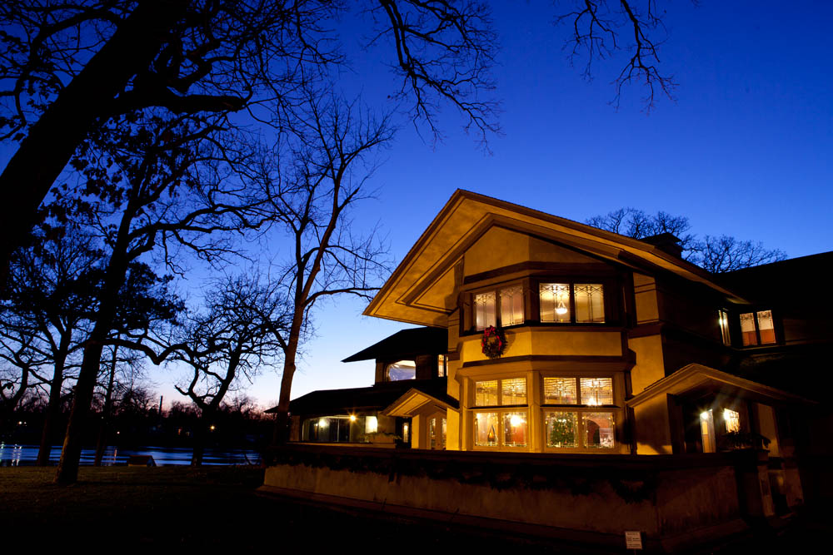
خانه های ساخته شده توسط فرانک لوید رایت
خانه روبی
خانه بردلی هارلی

Slide 3
خانه فردریک روبی

Slide 4
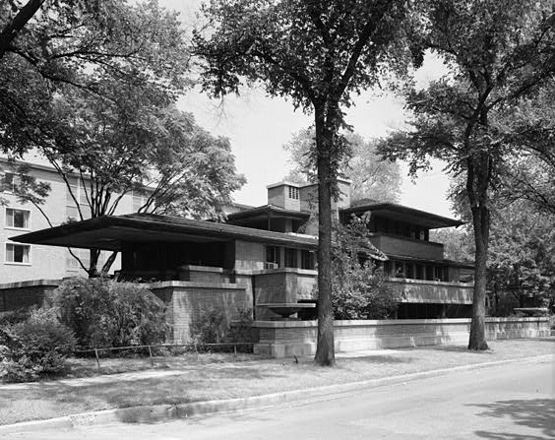
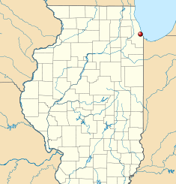
سال ساخت : 1909
مکان : شیکاگو . ایلینویز
سبک : سبک پرایری
اقلیم : معتدل
سیستم ساختاری : آجر و فولاد

Slide 5
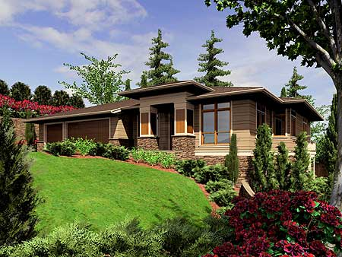
سبک پرایری

Slide 6
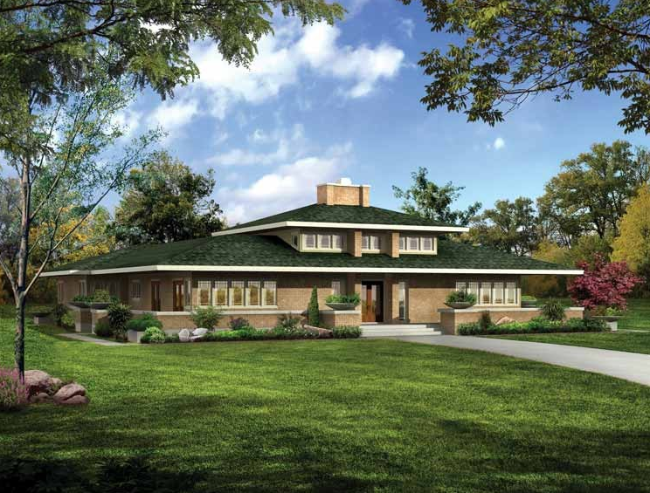
دودکش مرکزی
سقف کم شیب

Slide 7
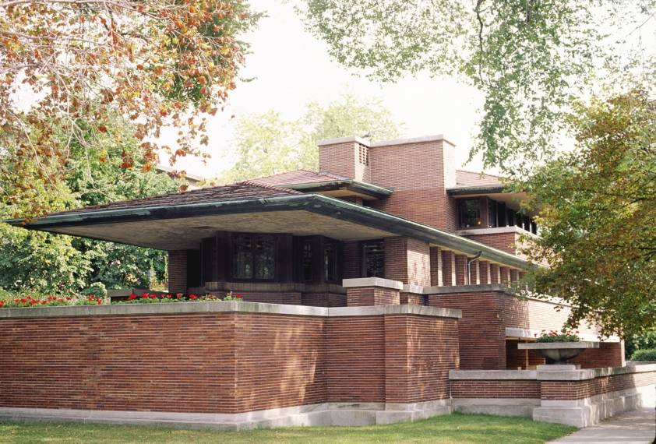
پیش آمدگی ناودان

Slide 8
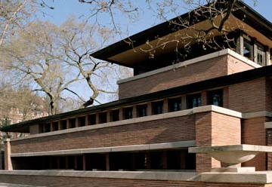
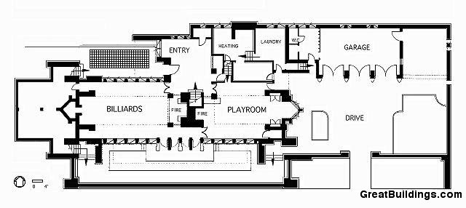
خطوط افقی
طرح باز طبقه

Slide 9
خانه های دوران ویکتوریا محصور و محدود بودند
خانه های سبک پرایری دارای طرح هایی با خطوط افقی اندک و فضای داخلی باز بودند.
اتاق ها اغلب توسط پانل های شیشه ای اندود به چند بخش تقسیم می شدند
مبلمان یا در داخل خانه ساخته شده ویا به صورت خاص برای همان خانه طراحی گردیده بود
خانه های سبک پرایری به نحوی طراحی شده بودند که به سادگی با چشم انداز صاف و سرسبز بیرون از خانه ترکیب می شدند

Slide 10
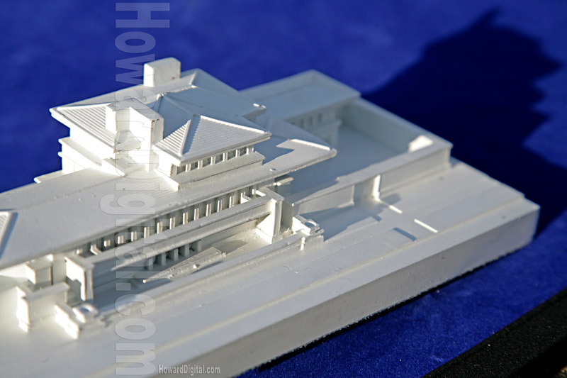
The Creator’s Words:
"Architecture is the triumph of human imagination over materials, methods and men, to put man into possession of his own earth.
Bring out the nature of the materials, let their nature intimately into your scheme....Reveal the nature of the wood, plaster, brick or stone in your designs; they are all by nature friendly and beautiful."

Slide 11
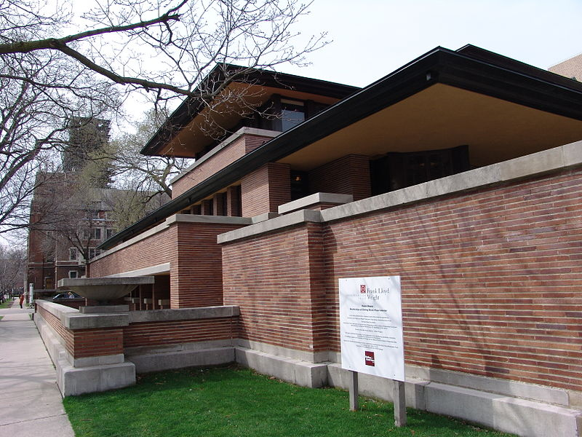
این خانه برای فردریک سی روبی، که یک تولید کننده دوچرخه بود طراحی شده بود. وی خانه ای می‌خواست که در سبک ویکتوریایی معمولی ساخته نشده باشد. روبی خواستار یک طرح مدرن و یک گاراژ و یک اتاق بازی برای کودکان بود. او همچنین می‌خواست خانه اش در مقابل آتش مقاوم باشد. لذا طرح طبقه باز عاری از هرگونه اتاق محصور جعبه مانند که مانع یکنواختی دکوراسیون و طراحی می‌شد در این خانه به چشم می‌خورد

Slide 12
خطوط افقی: نمایش جنبش ها بهره گیری از فرم برای ایجاد فضا ترسیم ساختار همبستگی با محیط اطراف تجسم بصری عالی یک عابر پیاده ایجاد رابطه بین شکل و عملکرد

Slide 13
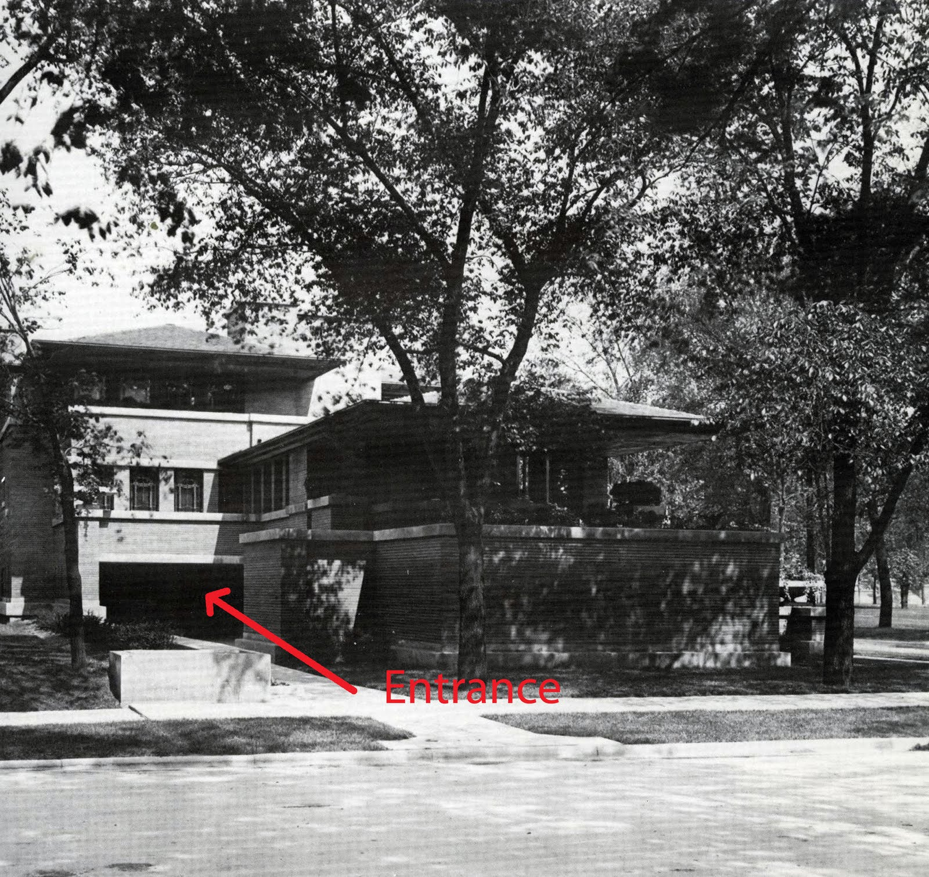
حریم خصوصی رایت خانه را به عنوان مکانی برای تنهایی و آسایش در نظر می گرفت و در نتیجه یک ورودی مجزا از خیابان برای آن طراحی کرده بود

Slide 14
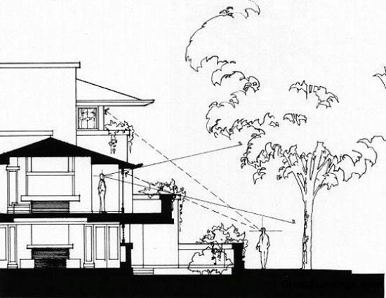
دیوارهای اطراف خانه یا سقف های کوتاه و دیوارهای بلند، خانه را به یک فضای خصوصی مناسب تبدیل می‌نمودند.

Slide 15
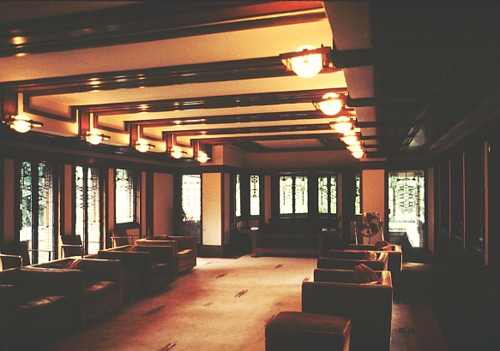
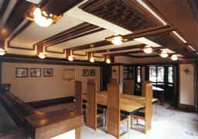
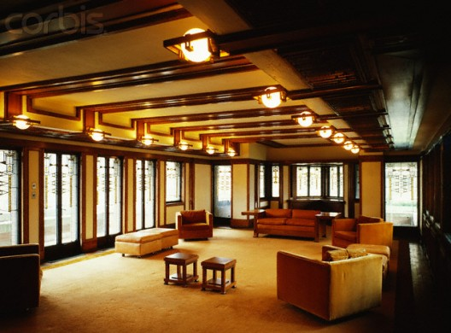
فضاها

Slide 16
فضاهای داخلی نباید بسته و جدا از یکدیگر باشد، بلکه باید به یکدیگر متصل , و مرتبط باشد، که باعث ایجاد تفاوت بین "فضاهای تعریف شده" و "فضاهای بسته میشود".
فضای داخلی باید سیال و شفاف باشند، و اجازه ورود نور به داخل خانه را بدهد. حذف فضاهای جعبه مانند" و دیوارها باعث میشود فضاها بزرگتر و وسیعتر به نظر آیند.
این خانه به دو قسمت جانبی تقسیم می شد، بخشهای عمومی که به سمت خیابان بودند و بخش خدماتی که در نزدیکی بخش های درونی خانه قرار داشت

Slide 17
پلان طبقه G
اتاق بازی و اتاق بیلیارد در این بخش قرار داشتند و، توسط یک شومینه از یکدیگر جدا می شدند. رایت تصمیم گرفت در هر دو فضا، نورافکنهای کارگذاشته در سقف را در معرض نمایش قرار دهد تا بتواند حس بیشتری را نسبت به اتاق های عادی به وجود آورد.
این بخش شامل تجهیزات آب و برق، لباسشویی، فضای خالی و گاراژی با فضای کافی برای 3 اتومبیل بود. و دسترسی به این سطح و دسترسی به محوطه اصلی خانه از طریق پله ها امکان پذیر می شد.

Slide 18
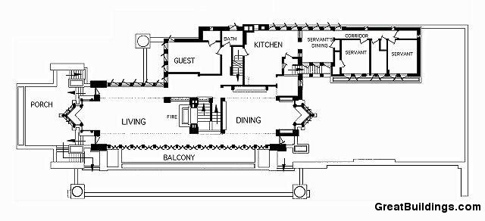
G+1 Floor Plan
The space is divided into two areas, the living and dining areas separated by the fireplace, but visually connected.
On both ends of this space the two long galleries form triangular areas that are more intimate, for relaxing or eating.

Slide 19
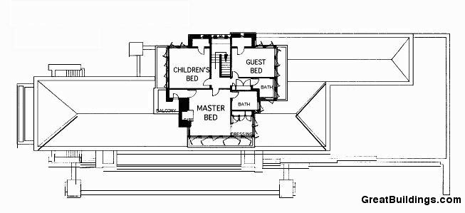
پلان G + 2
اتاق خوابها در این سطح از خانه واقع شده بودند و چشم اندازی به بخش برج مانند خانه داشتند

Slide 20
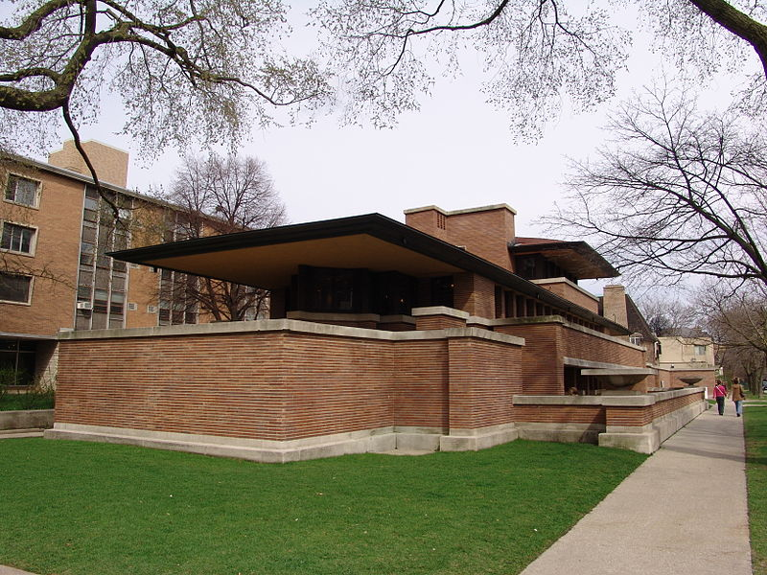
روش ترکیبی
سازماندهی فرم های متقارن در گروه بندی نامتقارن.
یک بلوک طولانی دو طبقه با دالانهای ظاهرا متقارن، که هر کدام شامل یک سقف شیب دار، در هر طرف هستند.
در این طرح تقارنی وجود ندارد؛ زیرا تراس مرتفع انتهای غربی خانه با دیوار حیاط در توازن است تا بخش سرویس را به انتهای شرقی متصل نماید

Slide 21
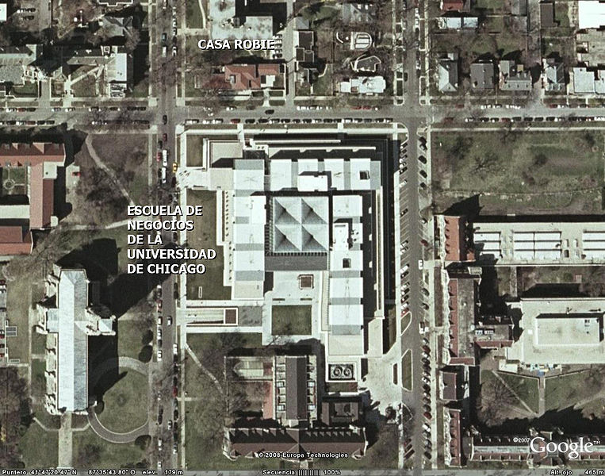

Slide 22
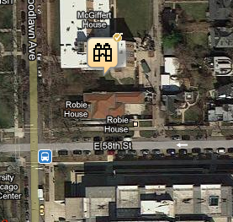

Slide 23
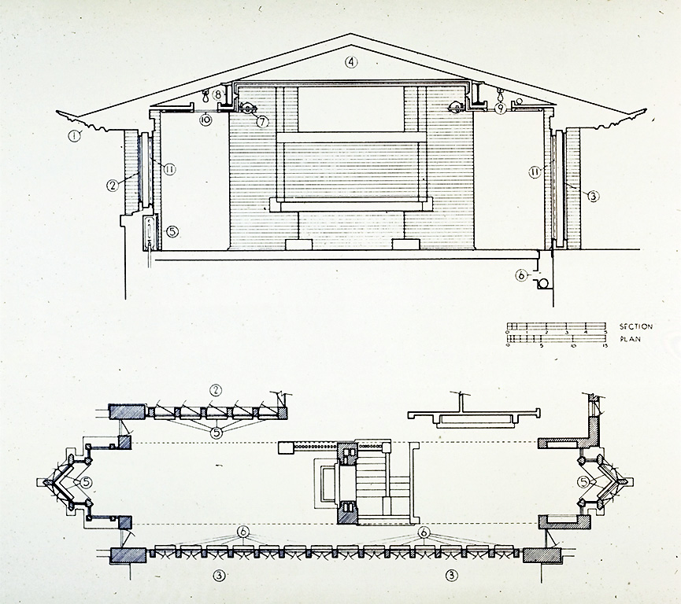
عناصر سازه

Slide 24
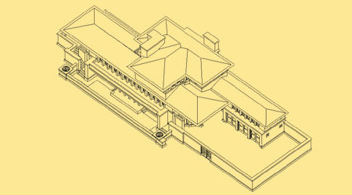

Slide 25
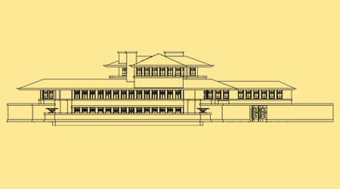

Slide 26
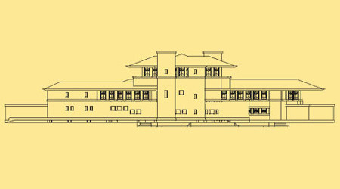

Slide 27
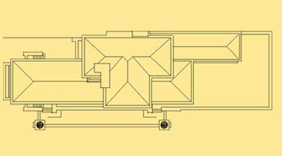

Slide 28
طرح های جلو آمده سقف کلوش مانند، تا نوارهای پنجره های شیشه ای ادامه می یابد و از آجر های رومی برای تاکید بر حالت افقی سازه ها استفاده شده است برای تاکید بیشتر بر حالت افقی آجرها، خطوط اتصال افقی با یک ملات کرم رنگ و خطوط اتصال کوچک عمودی با ملات آجری رنگ آجر پر شده بودند
.
نمای خروجی

Slide 29
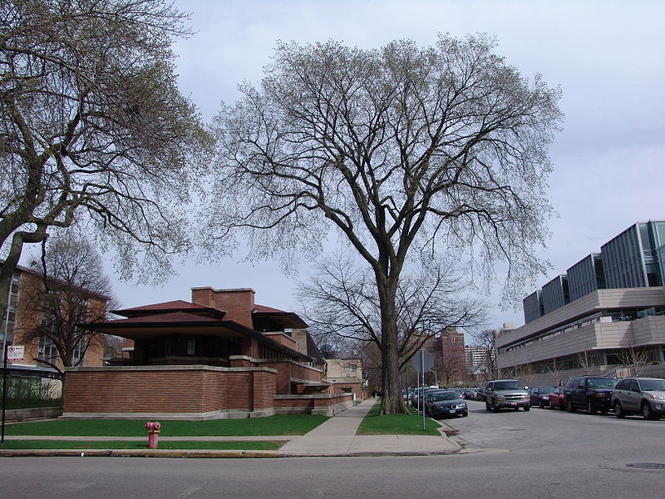
تاثیر خطوط ممتد کرم رنگ افقی از فاصله دور
سازه فلزی بزرگ که مسئول انحراف اندک لبه بام میباشد

Slide 30
گلدانهای تزئینی ، رخ بام، سنگ سردر، و دیگر بخشهای آراسته خروجی طراحی شده با سنگ آهک بدفورد
.

Slide 31
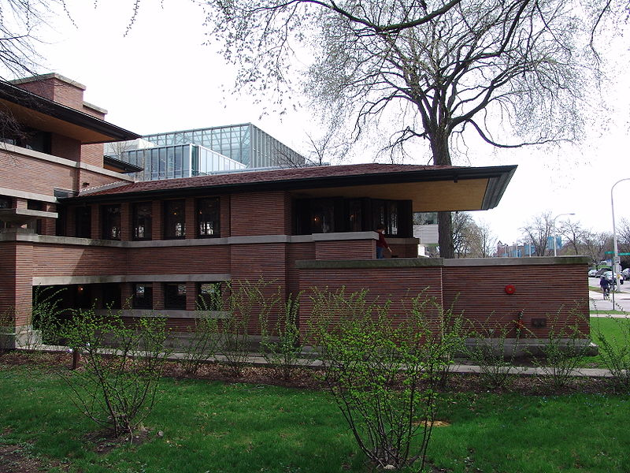
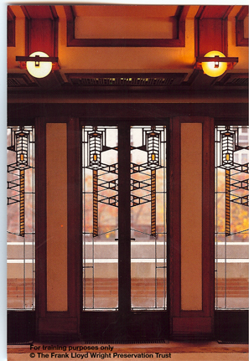
طراحی هنری پنجره های شیشه ای، با یک الگوی انتزاعی متشکل از شیشه ای رنگی و شفاف که دارای زاویه های 30 و 60 درجه مورد علاقه رایت هستند..

Slide 32
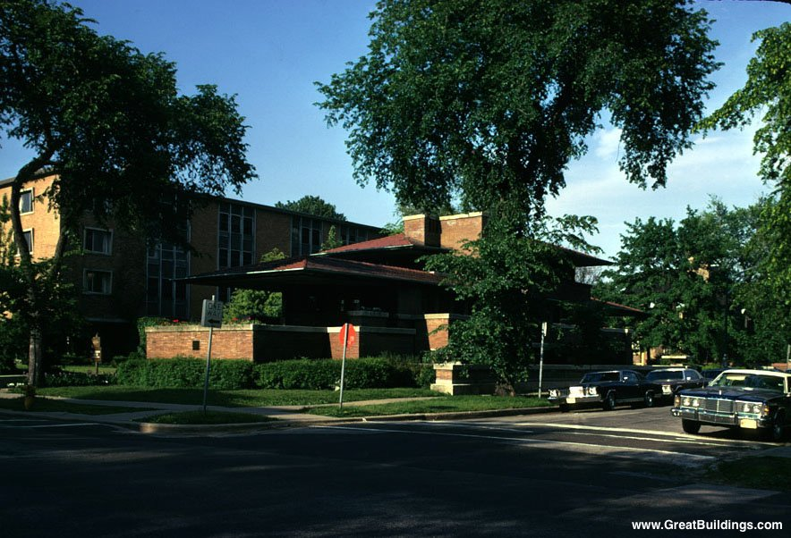

Slide 33
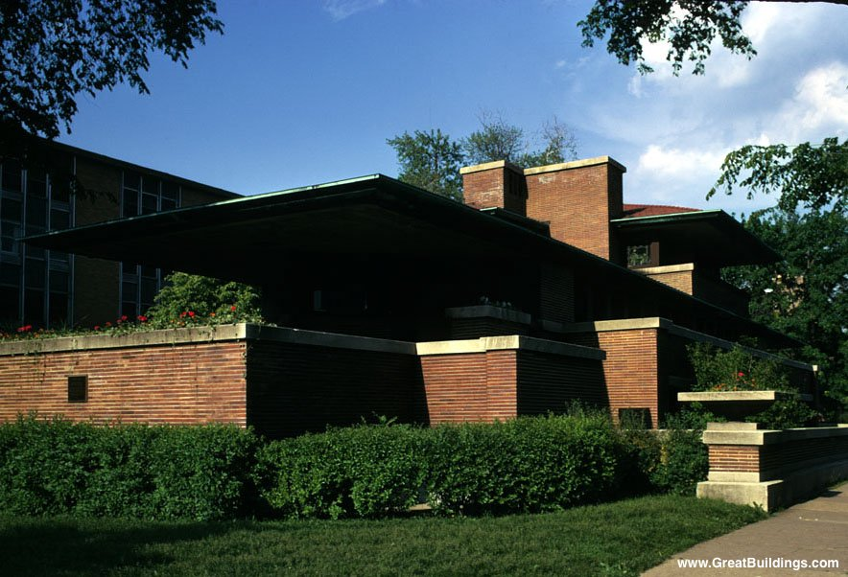

Slide 34
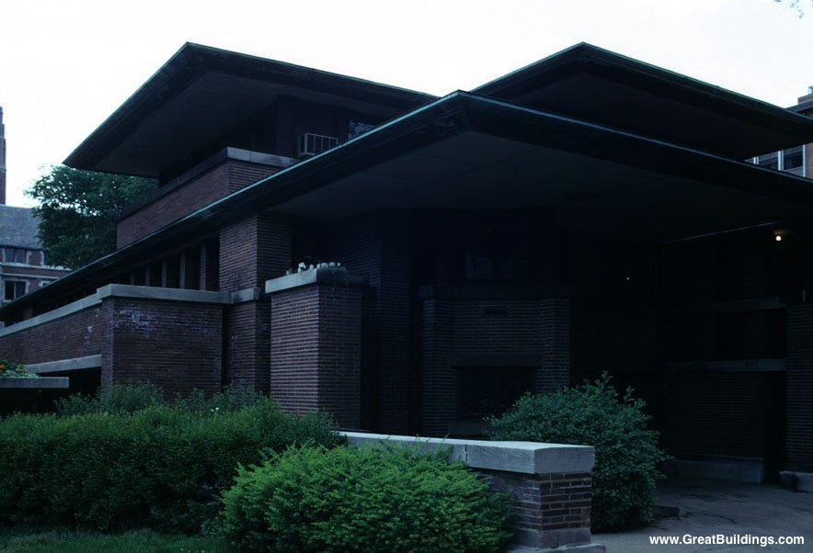

Slide 35
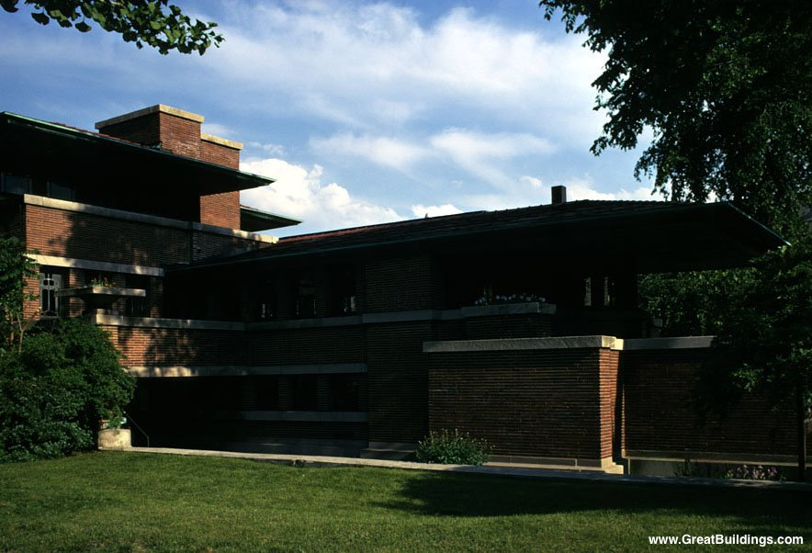

Slide 36
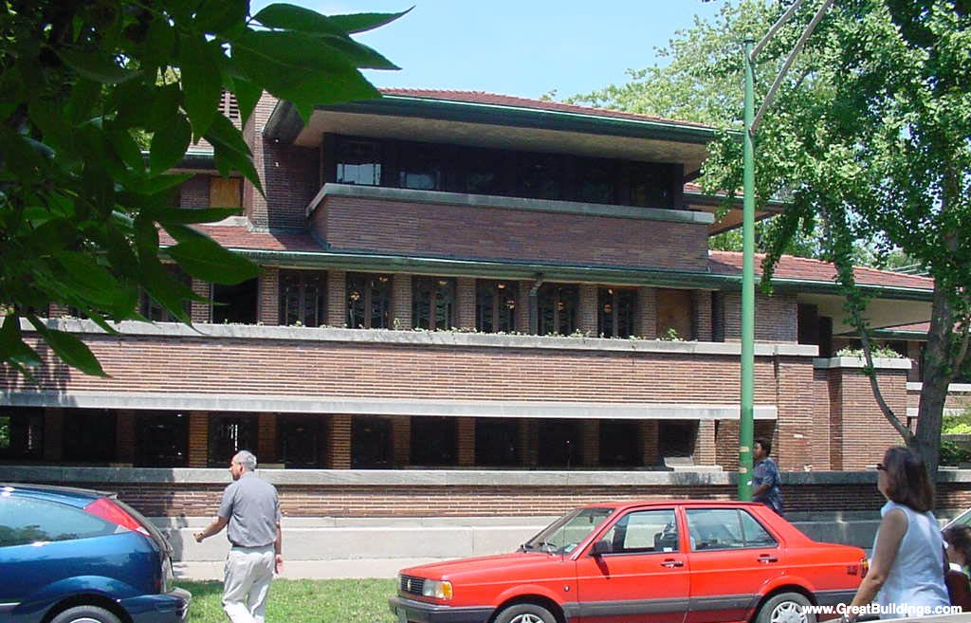

Slide 37
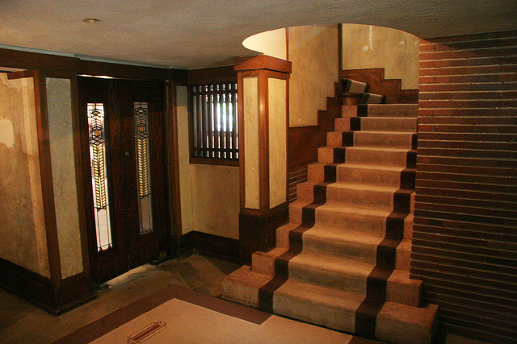
فضای داخلی
راهرو وروی
سقف کوتاه قبل از درب جلویی نشان دهنده گذر از قسمت بیرونی به قسمت داخلی است.

Slide 38
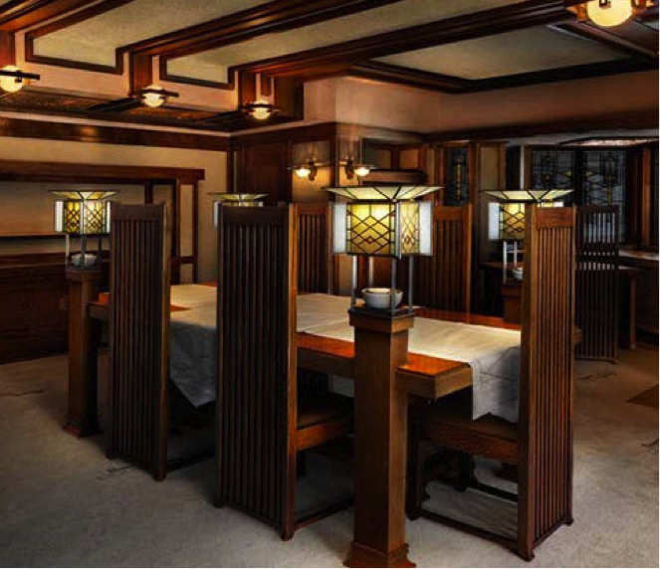
فضای اتاق ناهارخوری در درجه اول از طریق مبلمان آن تعریف می شود.

Slide 39
اتاق نشیمن

Slide 40
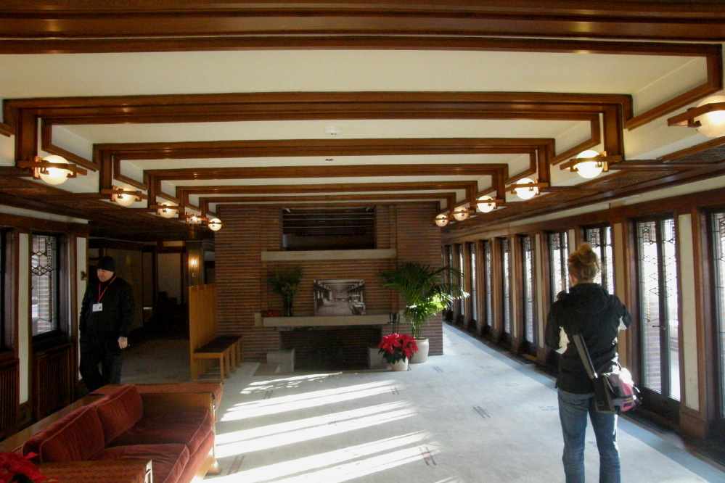
شومینه

Slide 41
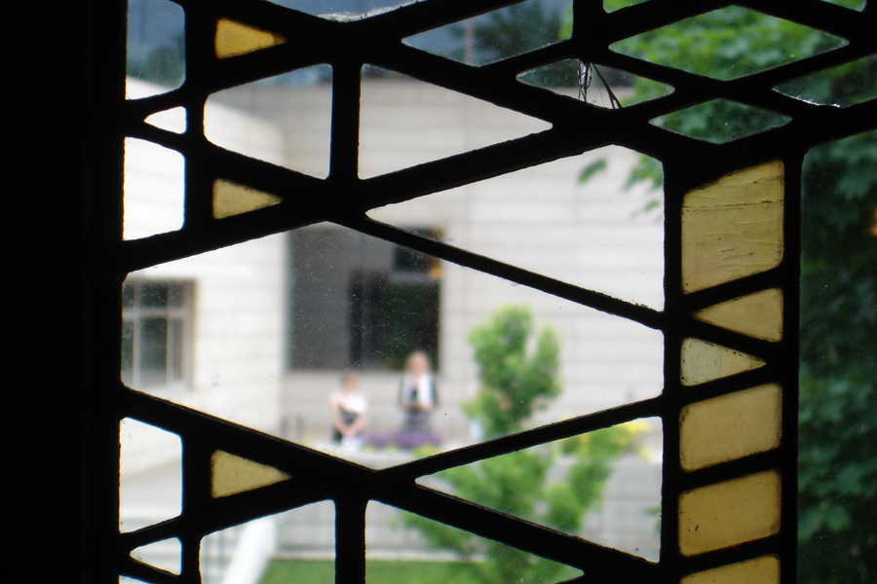
شیشه های تزئینی

Slide 42
روشنایی: سطح اصلی خانه توسط نور طبیعی و مصنوعی روشن میگردد

Slide 43
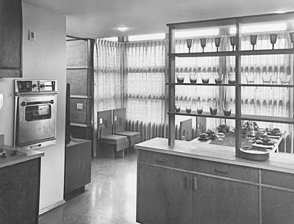
آشپزخانه

Slide 44
خانه بردلی هارلی
خیابان 701 هاریسون جنوبی، کنکایی، بخش کنکایی، ایلینویز

Slide 45
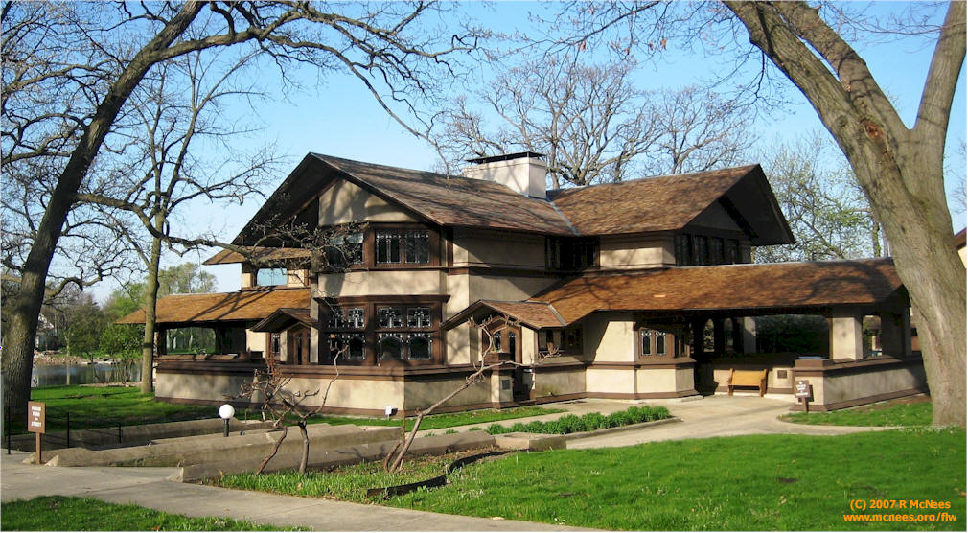
سبک پرایری

Slide 46
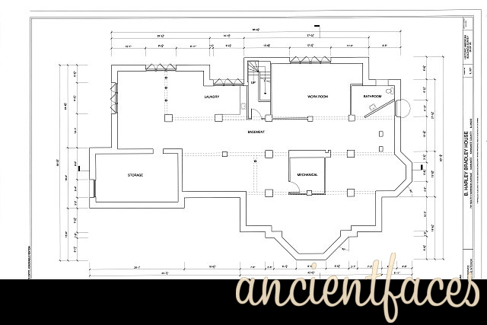
طرح زیرزمین

Slide 47
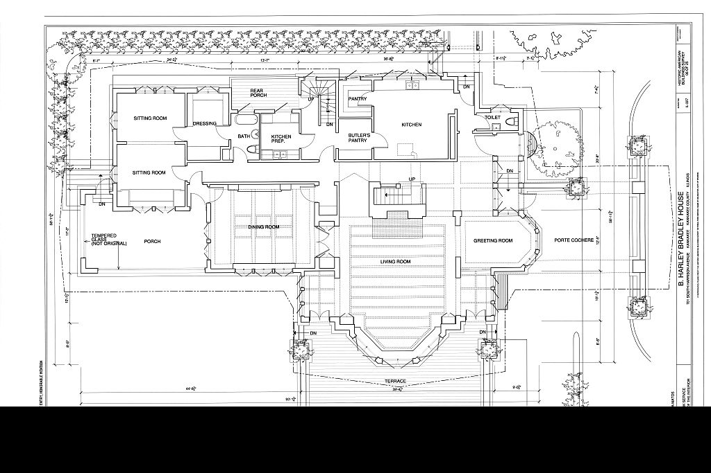
طبقه اول

Slide 48
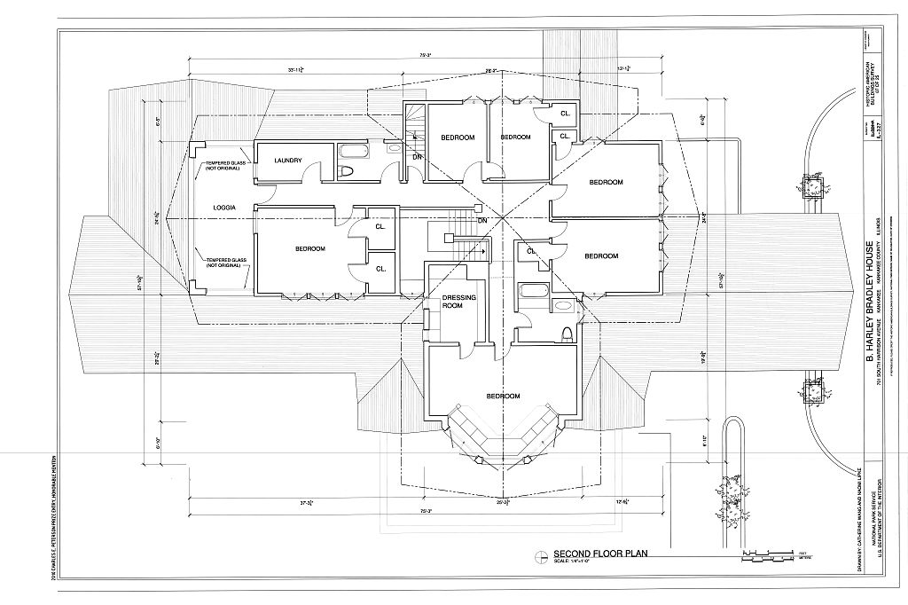
طبقه دوم

Slide 49
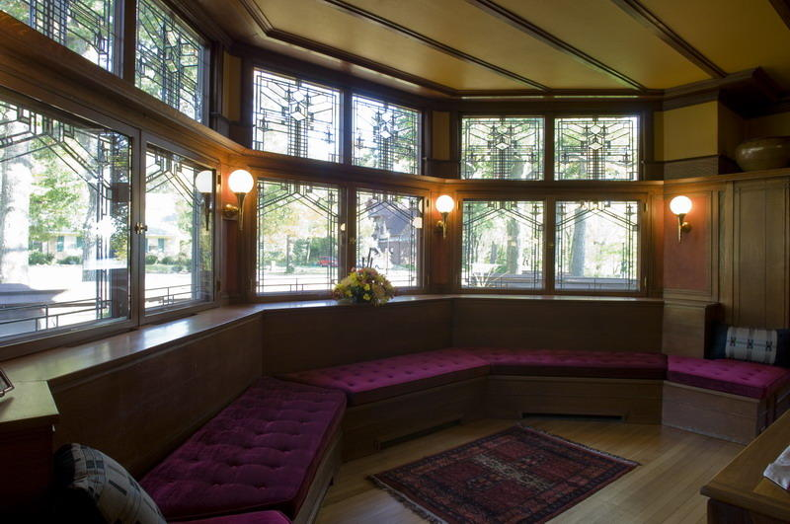
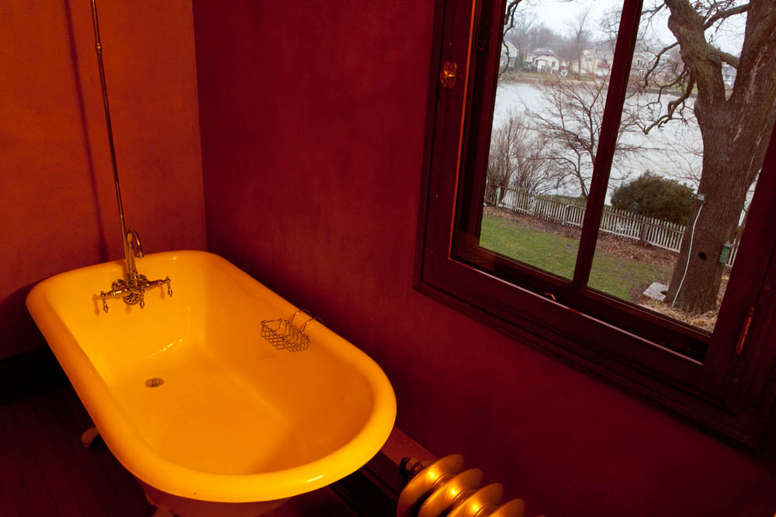
کفپوش
خانه اصلی از چوب بلوط برش خورده چهارگوش و هواخورده ساخته شده
بخش اصطبل دارای سطح سنگ بتنی مفرش است
طبقه دوم اصطبل نیز چوبی بوده و با فرش مفرش شده است
دیوارها و سقف ها
دیوارهای اصلی خانه همه از گچ ساخته شده و سپس رنگ آمیزی شده اند. اتاق نشیمن، بخشهای ورودی و اتاق ناهارخوری دارای نورافکنهای مصنوعی استادانه ای هستند و با گچکاریهای استادانه تکمیل شده اند.
دیوارهای اصطبل و سقفها نیز با تخته الوارهای کاچ برش خورده پوشیده شده اند.

Slide 50
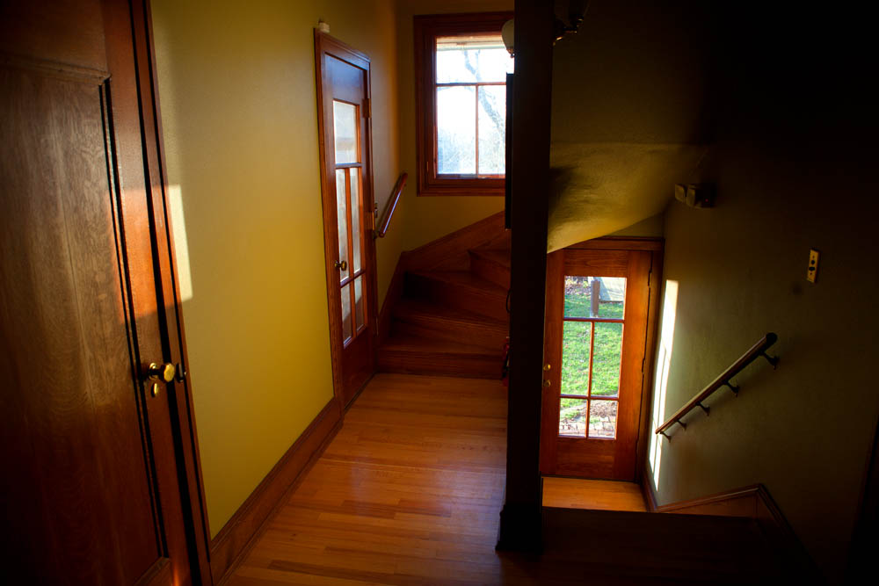
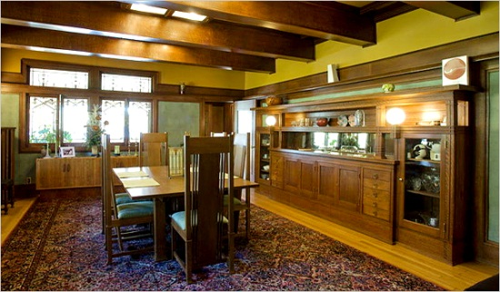
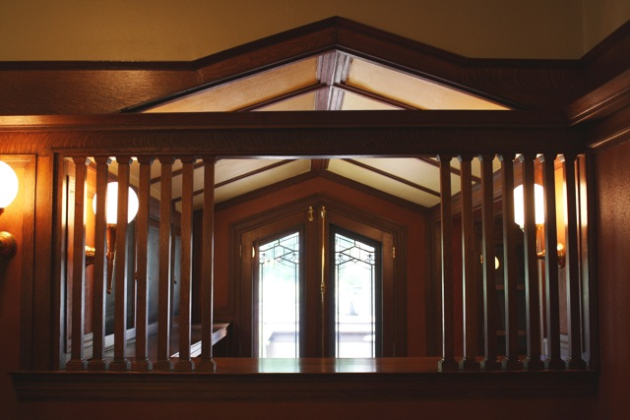
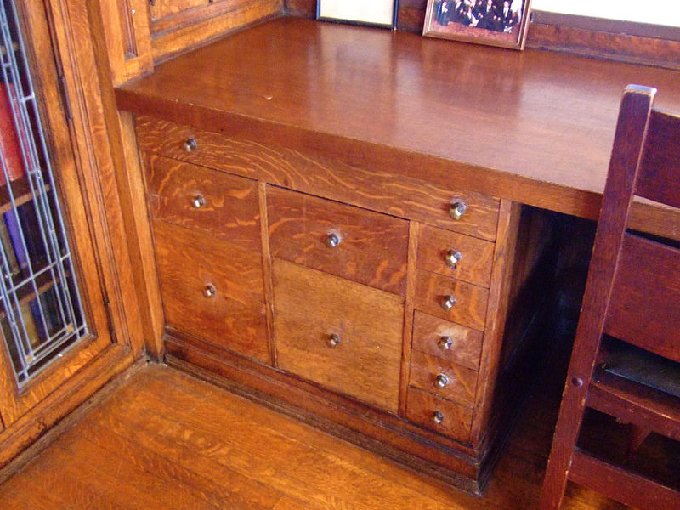
پله ها
ناهارخوری
ورودی اصلی از داخل
میزهای کابینت

Slide 51
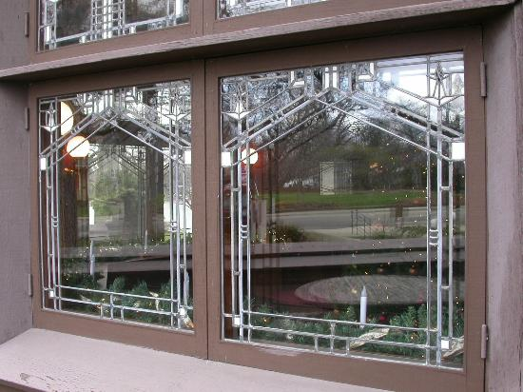
پنجره هایی با هنر شیشه کاری

Slide 52
خانه بردلی هارلی در فصل زمستان

Slide 53
سبک پرایری رایت
خانه های سبک پرایری رایت که بین سالهای 1900 تا 1916 طراحی شده اند و توسط ذائقه مد روز آمریکایی به کار گرفته شده در خانه های سبک احیای کلاسیک اروپایی دگرگون شده اند.
نمونه ای از ویلای مد روز سبک ویکتوریای آن زمان
خانه ورد ویلتز ساخته شده توسط رایت، شیکاگو، 1902
نمای رو به خیابان با وروی جلویی
حیاط محصور شده با آهنکاری های تزئینی داخلی و بیرونی
پنجره های کشویی بلند با کرکره
شیروانی و سقفهای شیب دار به همراه چندین دودکش بلند
تکیه گاه های عمودی جمع و جور بدون هیچگونه ارتباطی به اطراف
نمای پنهان پشت به خیابان
ترکیب بالکنهای وسیع جلویی
سقفهای کم ارتفاع به همراه دودکش های مرکزی عریض
کوتاه، وسیع ، افقی، و یکپارچه

Slide 54
References :
http://littledoseofevy.blogspot.in
http://en.wikiarquitectura.com/index.php/Robie_House
http://www.greatbuildings.com/buildings/Robie_Residence.html
http://gowright.org/MoodleWright/mod/book/view.php?id=59&chapterid=18
http://en.wikipedia.org/wiki/Robie_House

Slide 55
THANK YOU

